Slide 1
Роль сімейного лікаря в популяризації здорового способу життя, профілактики і диспансеризації – 2 год
Одеський національний медичний університет
Кафедра сімейної медицини та поліклінічної терапії

Slide 2
Мета заняття:
визначати стан здоров'я індивідуума та фактори ризику, проводити диспансеризацію з урахуванням оцінки стану здоров'я, віку, статі індивідуума та визначення факторів ризику, проводити первинну і вторинну профілактику.

Slide 3
Основні поняття:
В умовах економічної кризи, коли рівень здоров’я нації в Україні незадовільний, пріоритетним напрямом медицини є вивчення стану здоров’я населення в цілому та окремих його груп, перш за все сімей, і факторів, що його детермінують, серед яких спосіб життя, біологічні особливості людини, умови середовища, діяльність системи охорони здоров’я. При цьому профілактичну роботу (вирішення проблеми збереження здоров’я, запобігання захворювань) необхідно базувати на даних аналізу дії факторів, що впливають на здоров’я.

Slide 4

Здоров´я - стан повного фізичного, душевного і соціального благополуччя, а не тільки відсутність хвороб і фізичних дефектів, як вказано в Установі ВООЗ.
Санітарна просвіта – (визначення ВООЗ) – свідомо сформовані можливості для набуття знань, які повинні сприяти зміні поведінки у відповідності до сформованої кінцевої мети.

Slide 5
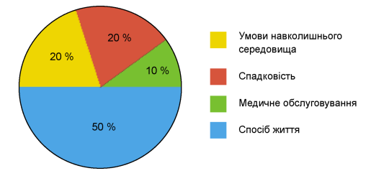

Slide 6
Ефективність боротьби із захворюваннями внутрішніх органів значною мірою залежить від рівня організації профілактичної, діагностичної, лікувальної, реабілітаційної та санітарно-освітньої роботи мережі лікувально-профілактичних установ.
Профілактикою захворювань займаються всі медичні установи (поліклініки, диспансери, стаціонари, санаторії), проте головна роль у її здійсненні належить поліклінікам, в яких отримують необхідну медичну допомогу понад 80% пацієнтів. В даний час важливого значення набувають принципи сімейної медицини.

Slide 7
В залежності від того, на якому етапі здійснюються профілактичні втручання, можливі три типи, або рівні профілактики:
Типи профілактики захворювань
Первинна ↓ Відсутність захворювання ↓ Початок захворювання | Вторинна ↓ Безсимптомний перебіг захворювання ↓ Раннє виявлення і лікування | Третинна ↓ Клінічний перебіг хвороби ↓ Клінічний діагноз

Slide 8

Первинна профілактика
Первинна профілактика попереджує саме по собі виникнення захворювання, ліквідуючи її причини, і часто здійснюється на державному рівні, поза системою охорони здоров’я.

Slide 9

Вторинна профілактика
Міри вторинної профілактики дозволяють виявити хворобу на ранніх стадіях, коли вона перебігає безсимптомно, і своєчасне лікування може зупинити її розвиток.
Прикладом є кольпоцитодіагностика по Папаніколау, маммографія і аналіз калу на приховану кров. Більшість міроприємств вторинної профілактики здійснюється в медичних закладах і в цій діяльності приймають участь всі лікарі, особливо, які працюють з дорослими. Існують суспільні програми, так звані скринінги.

Slide 10
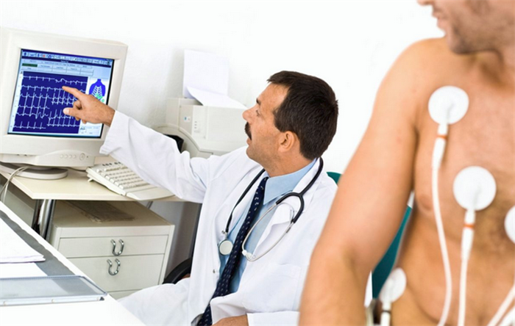
Третинна профілактика
Третинна профілактика відноситься до дій, які направлені на попередження погіршення стану або ускладнення захворювання після виникнення хвороби.
Третинна профілактика співпадає з лікуванням, але при достатньо високому рівні організації вона здатна вирішувати ще ряд проблем, які пов’язані з захворюванням.

Slide 11

Дякую за увагу!

